Slide 1
V Curso de Terapias Continuas de Reemplazo Renal en pacientes críticos
miércoles, 25 de Octubre
16.00h Inauguración y presentación del curso.
Dr. D. Juan Antonio Marqués Espí
Director gerente Hospital Reina Sofía de Murcia Area VII
Dr. J. C. Pardo Talavera
Jefe Servicio de UCI Hospital Reina Sofía de Murcia
Dra. Isabel Cremades Navalón
Coordinadora del curso. Médico Adfjunto UCI Reina Sofía
D. Jose Mª Martinez Oliva
Supervisor de UCI, Hospital Reina Sofía
Cuestionario inicial del curso
16.30h Disfunción renal agudo y TCRR
Dra. Isabel Cremades Navalón
Médico Adjunto UCI Hospital Reina Sofia
17.30h Pausa café
18.00h Indicaciones renales y no renales de las TCRR
Dra. Lisa Ortín Katnich
Médico Adjunto UCI Hospital Reina Sofia
18.30h Dosis, inicio y finalización de las TCRR
Dr. José Ros
Médico Adjunto UCI
Hospital Virgen de la Arrixaca
19.30h Accesos vasculares
Dr. Cesar Palazón Sánchez
Médico Adjunto UCI
Hospital Reina Sofía de Murcia
20.00h Membranas y fluidos
Dra. Fátima Martínez Lozano
Médico Adjunto UCI Hospital Reina Sofia
20.30h Fin de la Jornada
jueves, 26 de Octubre
9.00h Anticoagulación y anticoagulación con citrato
Dr. Ana Renedo
Médico Adjunto UCI Hospital Morales Meseguer
10.00h Monitorización y aplicación práctica
Dra. Isabel Cremades.
UCI Hospital Reina Sofia
11.00h Pausa café
11.30h Complicaciones de las TCRR
Dra. Carmen Susarte Julia
Médico Adjunto UCI Hospital de Hellín
12:00 Dosificación y Ajuste de Antibióticos
Dr. Manuel Herrera
Médico Adjunto de UCI. Hospital Carlos Haya de Málaga
12.30h Otras terapias: Depuración extrahepática (MARS) y Extracción de CO2 en depuración extracorpórea.
Dr. M. Herrera. Medico Adjunto Hospital Carlos Haya de Málaga
14.00h Almuerzo
15.00h Talleres prácticos de montaje y cebado
Francisco Camacho y Francisco Sapena
Especialistas de Terapia. Baxter Renal
17.30h Pausa café
18.00h Casos y aplicación clínica
Dra. Isabel Cremades / José M. Martínez
Servicio UCI Hospital Reina Sofia
Francisco Camacho y Francisco Sapena
Especialistas de Terapia. Baxter Renal
20.30h Fin de la Jornada
21.00h Pica-pica para asistentes. Taberna GastroBar Moralito
viernes, 27 de Octubre
9:00h Anticoagulación con citrato. Montaje , problemas y soluciones ( opcional )
D. Francisco Paredes
DUE UCI Reina Sofía
10.30h Nuevos tratamientos para la sepsis
Dr. E. Palencia. Médico UCI Hospital Infanta Leonor de Madrid
11.30h Pausa café
12.00h Prueba teórica / práctica
14.00h Clausura del curso
Dra. Isabel Cremades Navalón
Coordinadora del Curso
Medico Adjunto de UCI, Hospital Reina Sofía

Slide 2
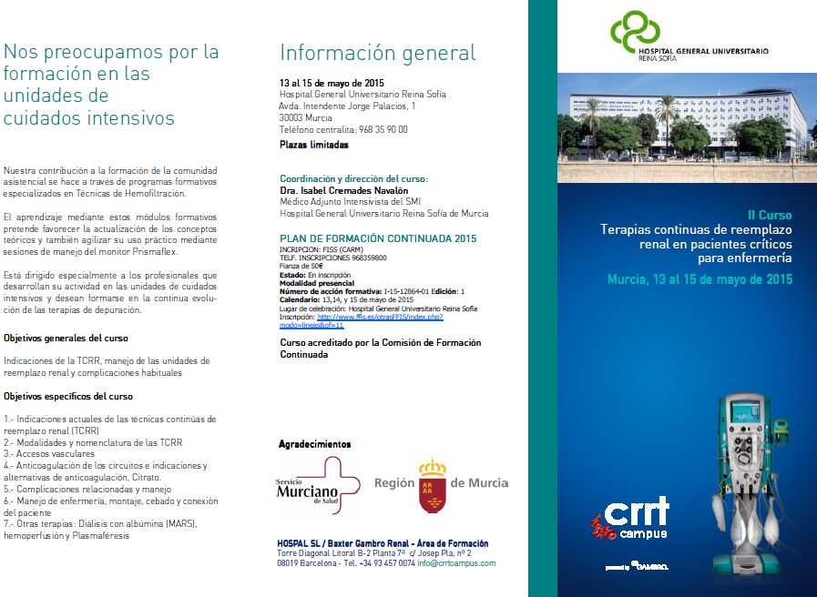
V CURSO
TERAPIAS CONTINUAS DE REEMPLAZO RENAL EN PACIENTES CRITICOS
Murcia del 25 al 27 de Octubre del 2017
INSCRIPCIONES FFIS (CARM)
Fianza : 70 e. Descuento 15% Socios SEMICYUC
Estado : EN inscripción
Modalidad : Presencial
Con el aval científico de la SEMICYUC

